Slide 1
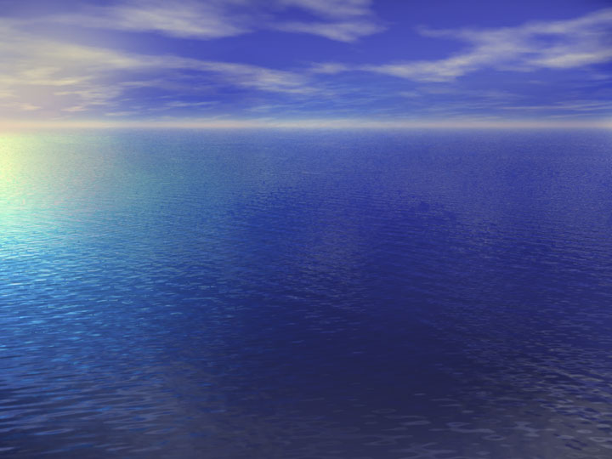
Lichtwellenleiter

Slide 2
Glasfaserkabel (LWL)
Material:
Quarzglas SiO₂
Kieselglas (amorphes Siliziumdioxid)
-entsteht durch Aufschmelzen von Quarzglas bei >1700° C
Organisches Glas (Kunststoff/Polymere)
-Organische Chemie=Kohlenstoffchemie

Slide 3
Aufbau
Lichtwellenleiter bestehen aus einem sehr dünnen zylindrischen Glasfaden der als Kern oder engl. Core bezeichnet wird.
Der Kern wird von einer konzentrischen Schicht umgeben, der sog. Cladding. Sie besteht auch aus Glas.
Um die Zug- und Bruchfestigkeit zu erhöhen, wird das Ganze von einer Kunststoffschicht ummantelt, dem sog . Buffer-Coating.

Slide 4
Qualität
Die verwendeten Glasarten weisen eine besondere Fähigkeit auf:
Sie sind besonders Absorptionsarm,
d.h. sie dämpfen das Licht nur gering.

Slide 5
Übertragung
Die Signalübertragung erfolgt im Simplexverfahren. D.h. nur unidirektional.
Wird die Datenübertragung in beide Richtungen benötigt, werden auch min. zwei Faserstränge benötigt.

Slide 6
Leitfähigkeit
Die Leitfähigkeit ist durch die Reflexion zwischen Kern und Mantel gegeben.
Licht wird mittels gebündelter Lichtsignale (Laser) oder für kürzere Strecken auch per Light Emitting Diod (LED) realisiert.

Slide 7
Dispersion
Lat. Dispergere (ausbreiten, zerstreuen)
Die nutzbare Bandbreite steht in direktem Zusammenhang mit der Dispersion:
Ein Teil des Lichts durchläuft die Faser nahezu geradlinig, ein anderer wird zwischen den Leiterwänden hin- und her reflektiert. Dadurch verlängert sich die Signallaufzeit des Lichts und der Lichtimpuls wird zeitlich gedehnt.

Slide 8
Dispersion
Ursprungssignal
Dispersion nach kurzer Zeit
Dispersion nach langer Laufzeit

Slide 9
Brechzahl/Brechungsindex
Die Brechzahl (oft auch als Brechungsindex bezeichnet) ist der Schlüsselbegriff der geometrischen Optik. Sie kennzeichnet die Brechung (Richtungsänderung) und das Reflexionsverhalten (Reflexion und Totalreflexion) von elektromagnetischen Wellen beim Treffen auf eine Grenzfläche zweier Medien.

Slide 10
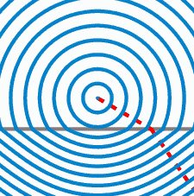
Beispiel
Wellenfronten, die von einem Punkt ausgehen, nach dem Snelliusschen Brechungsgesetz. Das Material unter der grauen Linie hat eine höhere Brechzahl, die Ausbreitungsgeschwindigkeit der Welle ist dazu proportional niedriger.

Slide 11
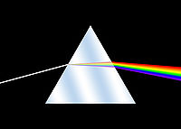
Beispiel 2: Der Prisma
Die Brechzahl von Glas ändert sich mit der Wellenlänge (Dispersion). Deshalb wird weißes Licht in Spektralfarben zerlegt.

Slide 12
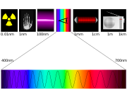
Die Wellenlänge

Slide 13
Frequenzbereiche sichtb. Lichts
Wellenlängenbereiche der Spektralfarben
(etwa-)Farbton | Wellenlänge | Wellenfrequenz | Energie pro Photon
Violett | 380–420 nm | 789,5–714,5 THz | 3,26–2,955 eV
Blau | 420–490 nm | 714,5–612,5 THz | <2,95–2,535 eV
Grün | 490–575 nm | 612,5–522,5 THz | 2,53–2,165 eV
Gelb | 575–585 nm | 522,5–513,5 THz | 2,16–2,125 eV
Orange | 585–650 nm | 513,5–462,5 THz | 2,12–1,915 eV
Rot | 650–750 nm | 462,5–400,5 THz | 1,91–1,655 eV

Slide 14

Fasertypen: Gradientenindex
Bei Gradientenindexfasern fällt der Lichtbrechungsindex von der Kernmitte zum Mantel hin kontinuierlich ab.

Slide 15

Fasertypen: Stufenindex
Bei Stufenindexfasern existiert zwischen Kern und Mantel ein abrupter Übergang von einem Brechungsindex zum anderen.

Slide 16
Bandbreite
Unter Bandbreite wird der Frequenzbereich verstanden, der zwischen der oberen und unteren Grenzfrequenz liegt, die auf dem entsprechenden Medium übertragen werden kann.

Slide 17
Bandbreite
LWL-Kabel unterscheiden sich hauptsächlich im Durchmesser des Kerns, welcher wiederum Einfluß auf die realisierbaren Bandbreiten hat.

Slide 18
Banbreiten-Längen-Produkt
Das Bandbreiten-Längen-Produkt gibt an, bei welchen Kabellängen mit welchen Übertragungsraten gearbeitet werden kann. D.h. bei einem BLP von 1 GHz x km kann z.B.
  bei 0,5 km Länge mit 2 GHz gearbeitet werden
  bei 1 km Länge mit 1 GHz gearbeitet werden
  bei 2 km Länge mit ??? gearbeitet werden

Slide 19
Verwendbare Wellenlängen
Aus der Praxis heraus stellten sich folgende Wellenlängen als die günstigsten dar:
- 850nm
- 1310nm
- 1550nm

Slide 20
Monomode-LWL
50-150 μm
3-9 μm
Mögl. BLP= >100 GHz x km Medium: Injektionslaser Dispersion=<

Slide 21
Multimode-LWL
125 μm
50/62,5 μm
Mögl. BLP= >1 GHz x km Medium: LED Dispersion =>

Slide 22

Verbindungselemente
Keine einheitlichen Standards:
SC-Duplex-Stecker

Slide 23

Verbindungselemente
Keine einheitlichen Standards:
ST-Stecker mit Bajonett-Verschluß

Slide 24

Verbindungselemente
Keine einheitlichen Standards:
MT-RJ-Stecker (F2tD nach Sc)

Slide 25

Verbindungselemente
Keine einheitlichen Standards:
LSA-Stecker

Slide 26
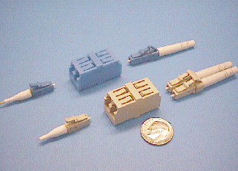
Verbindungselemente
Keine einheitlichen Standards:
LC-Stecker

Slide 27
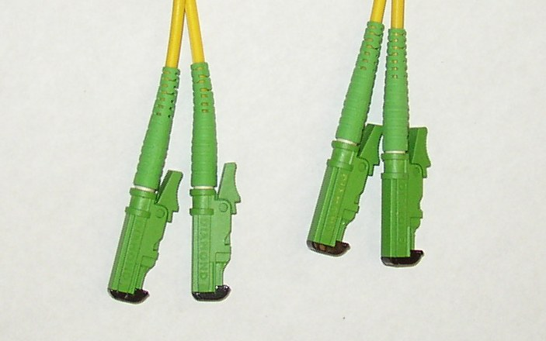
Verbindungselemente
Keine einheitlichen Standards:
E2000-Stecker

Slide 28
Vorteile der LWL
Hohe Übertragungsraten/Reichweiten technisch bis 100km realisierbar
Hohe Sicherheit gegen Abhören/Störstrahlung
Akzeptable Kabelkosten
Galvanische Trennung der Stationen
Relativ sichere Zukunftsinvestition*
*warum relativ?

Slide 29
Nachteile der LWL
Teure Gerätetechnik
Hoher konfektionsaufwand
Schwachstelle Steckertechnologie
Relative Empfindlichkeit der Kabel gegenüber mechanischen Belastungen, insbesondere bei den Anschlußkabeln zu Endgeräten

Slide 30
Einsatzgebiet
Bei der Primärverkabelung zwischen Gebäuden
Grund:
Ausgleichsströme bei Potenzialunterschieden
Gewitterschäden bei Blitzschlag in der Nähe von Leitungen
Optimale Anbindung von wichtigen und zentralen Komponenten

Slide 31
Danke fürs Zuhören!
Buíochas le haghaidh éisteachta

